Slide 1

计算图
ZOMI 酱

Slide 2
关于本内容
内容背景
计算图基础介绍
具体内容
计算图（数据流图）：AI系统化问题 – 计算图的提出
计算图和自动微分：回顾自动微分 – 计算图表达自动微分
图的调度和执行：单算子调度 – 图切多设备调度 – 控制流控制
计算图的挑战与未来

Slide 3
AI Framework Problem
Q：如何在系统中统一表示神经网络？
1. 定义一个神经网络:
2. 定义优化目标：
Q：如何实现自动求导？
3. 计算梯度并更新权重参数：

Slide 4
AI Framework Problem
Q：如何对神经网络进行化简、合并、变换？
Q：如何规划基本计算单元在加速器上高速执行？

Slide 5
AI Framework Problem
Q：如何进行内存预分配和管理？
Q：基本处理单元派发到特定后端执行？

Slide 6
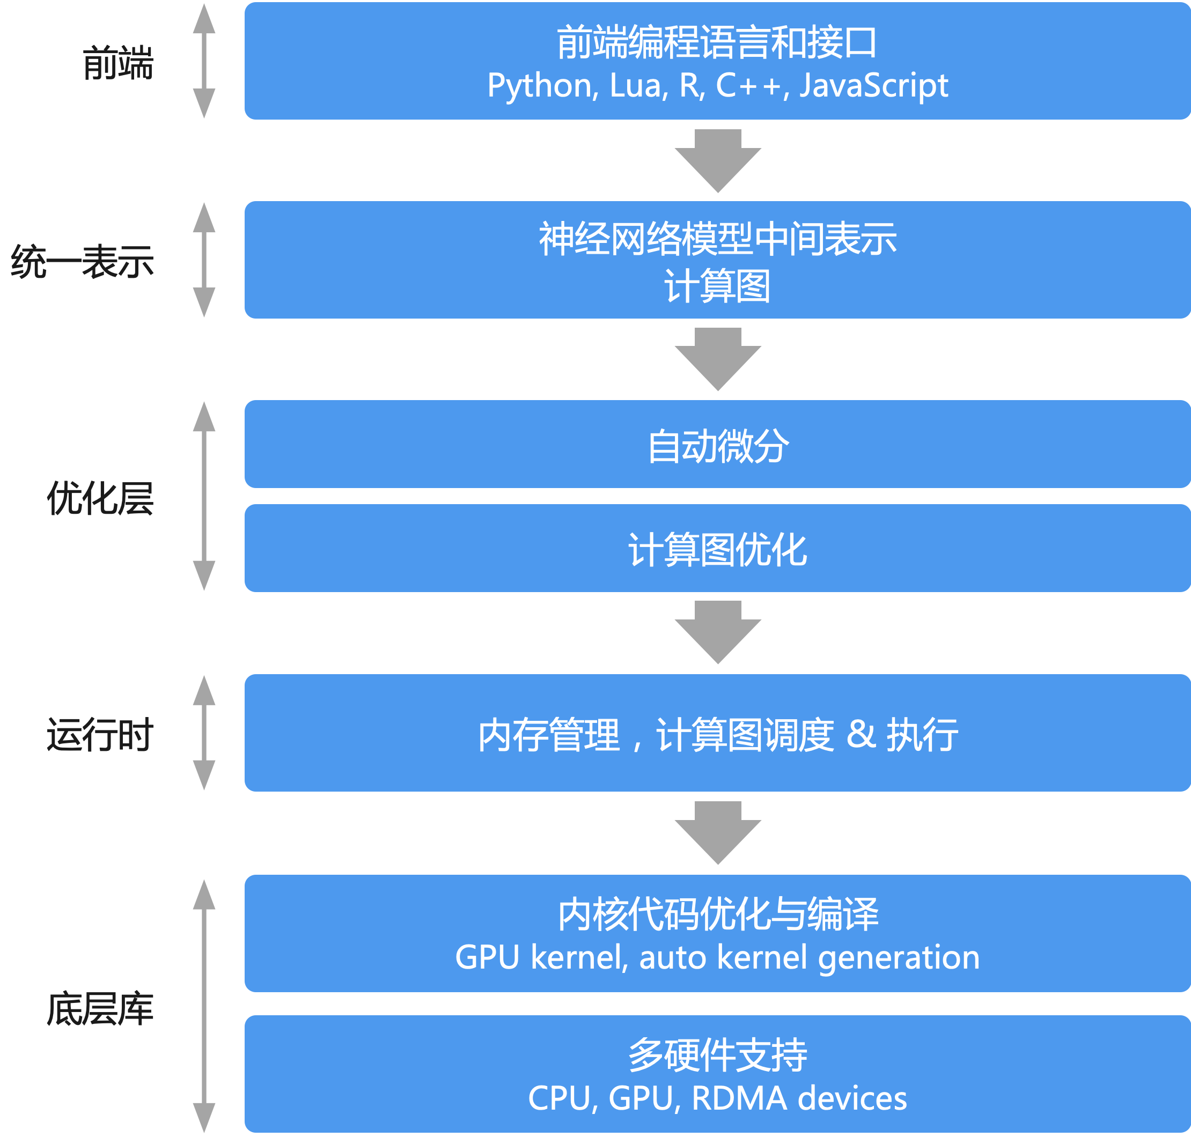
Computation graph
为各类神经网络计算提供统一的描述

Slide 7
基于计算图的AI框架：基本组成
基本数据结构：Tensor 张量
高维数组，对标量，向量，矩阵的推广
Tensor形状（Shape）： [3, 2, 5]
元素基本数据类型（Data Type）：int, float, string, etc.
优点：
后端自动推断并完成元素逻辑存储空间向物理存储空间的映射
基本运算类型作为整体数据进行批量操作，适合单指令多数据（SIMD）并行加速

Slide 8
基于计算图的AI框架：基本组成
图像张量化表示：
（N，C，H，W）
自然语言张量化表示：
（N，S，W）
稀疏张量：
点云和图

Slide 9
基于计算图的AI框架：基本组成
基本数据结构：Tensor 张量
Tensor形状： [2, 3, 4, 5]
元素类型：int, float, string, etc.
基本运算单元：Operator 算子
由最基本的代数算子组成
根据深度学习结构组成复杂算子
N个输入Tensor，M个输出Tensor
Add | Log | While
Sub | MatMul | Merge
Mul | Conv | BroadCast
Div | BatchNorm | Reduce
Relu | Loss | Map
Floor | Sigmoid | …..

Slide 10
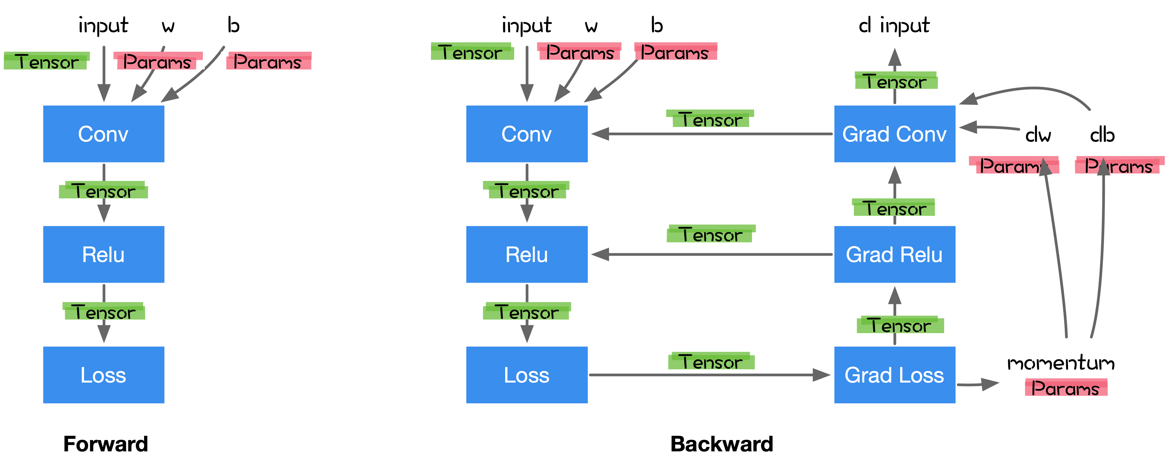
基于数据流图（DAG）的计算框架
基于计算图的AI框架
DAG 表示计算逻辑和状态
节点代表 Operator
边代表 Tensor
特殊的操作
如：For/While 等构建控制流
特殊的边
如：控制边表示节点间依赖

Slide 11
Summary
了解AI应用或者深度学习需要工程化、系统化会遇到哪些问题
计算图的提出，解决了AI系统向下硬件执行计算统一表示，向上承接AI相关程序表示
了解了计算图由张量和基本算子所组成

Slide 12
Notes:
12

